Slide 1
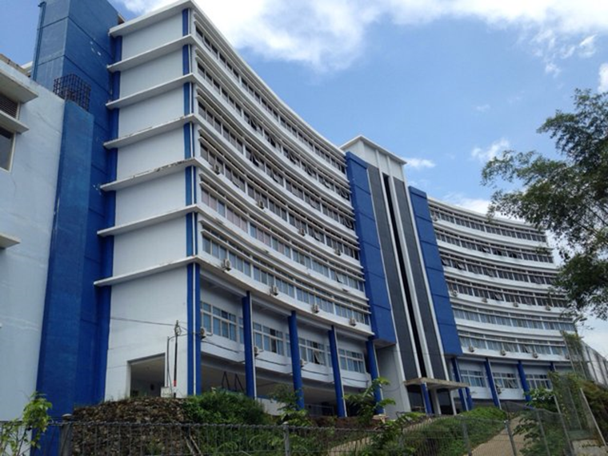




Politeknik Negeri Malang
Teknik Informatika
SIDANG SKRIPSI
OTOMATISASI PEMBELAJARAN FRONT-END WEB DENGAN REACT.JS. - TOPIK INTERACTIVE UI
KOMANG GEDE NARARIYA SUPUTRA

Slide 2


Politeknik Negeri Malang
Sistem informasi
LATAR BELAKANG
Penelitian ini mengkaji implementasi otomatisasi pembelajaran pada front-end web menggunakan React.js.
Metode Test-Driven Development (TDD) dan penggunaan alat pengujian Jest diterapkan untuk mengoptimalkan proses pembelajaran dan evaluasi mahasiswa.

Slide 3


Politeknik Negeri Malang
Sistem informasi
RUMUSAN MASALAH
Rumusan 1
Bagaimana mengimplementasikan Pembelajaran user interface interactive pada React.js kepada Mahasiswa?
Rumusan 2
Bagaimana cara menerapkan testing code untuk mengotomatisasikan pembelajran user interface interactive pada React.js?

Slide 4
Politeknik Negeri Malang
Sistem informasi
BATASAN MASALAH
03
01
02
Pembuatan modul pembelajran terkait user interface interactive difokuskan tentang Penggunaan button, alert, sweet alert, form dan route pada pembelajaran React.js.
Penelitian ini akan menggunakan Jest sebagai otomatis pengujian terhadap pembelajaran React.js.
Penerapan pengujian atau testcode yang diterapkan pada pembelajaran React.js untuk melakukan pengoreksian secara otomatis.

Slide 5
Politeknik Negeri Malang
Sistem informasi
TUJUAN PENELITIAN
Tujuan 1
Menerapkan jest sebagai alat automated testcode dalam pembelajaran yang otomatis dalam konteks pengujian front-end web dengan React.js, khususnya pada topik Interactive UI.
Tujuan 2
Membangun sebuah modul yang mengajarkan mahasiswa terkait pembelajaran React.js dengan topik user interface interactive.

Slide 6
Politeknik Negeri Malang
Sistem informasi
MANFAAT PENELITIAN
01
03
02
Mendapatkan data terkait kesulitan yang dialami oleh mahasiswa mealui analisis pada setia soal berdasarkan banyaknya percobaan salah dan benar serta mendapatkan data seberapa lama mahasiswa mengerjakan setiap praktikum.
Hal ini membantu Mahasiswa dalam pembelajaran dari segi proses pengerjaan dan penerapan User interface interactive secara efisien
Membantu meningkatkan produktivitas pembelajaran React.js pada Mahasiswa dan mengajarkan website yang responsive.

Slide 7
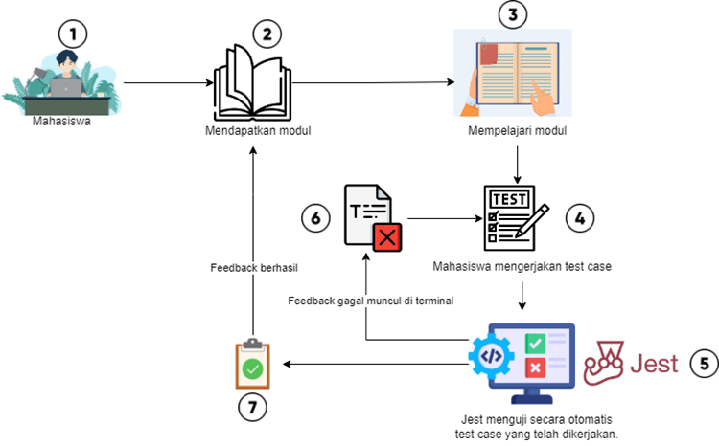
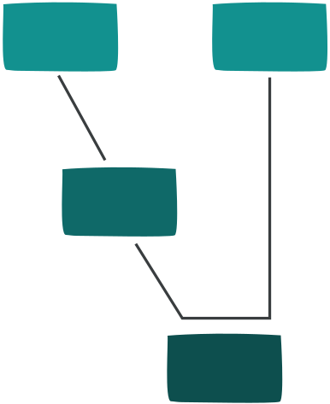
Politeknik Negeri Malang
Sistem informasi
PROSES BISNIS

Slide 8
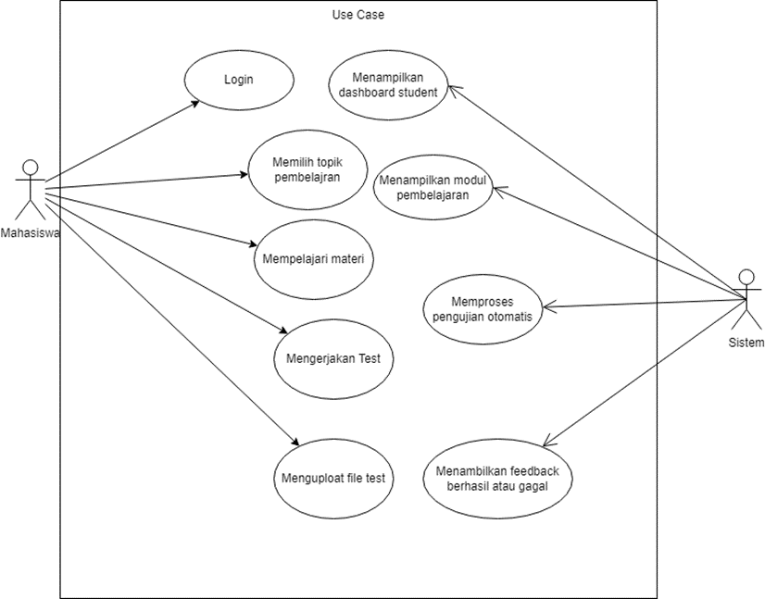
Politeknik Negeri Malang
Sistem informasi
USE CASE

Slide 9
Politeknik Negeri Malang
Implementasi dan Pengujian
Proses
1
Proses
2
Proses
3
Proses
4
Proses
5
Perencanaan
Penyusunan
Modul
Pengkodingan
Pengujian Test Case
Testing Responden

Slide 10
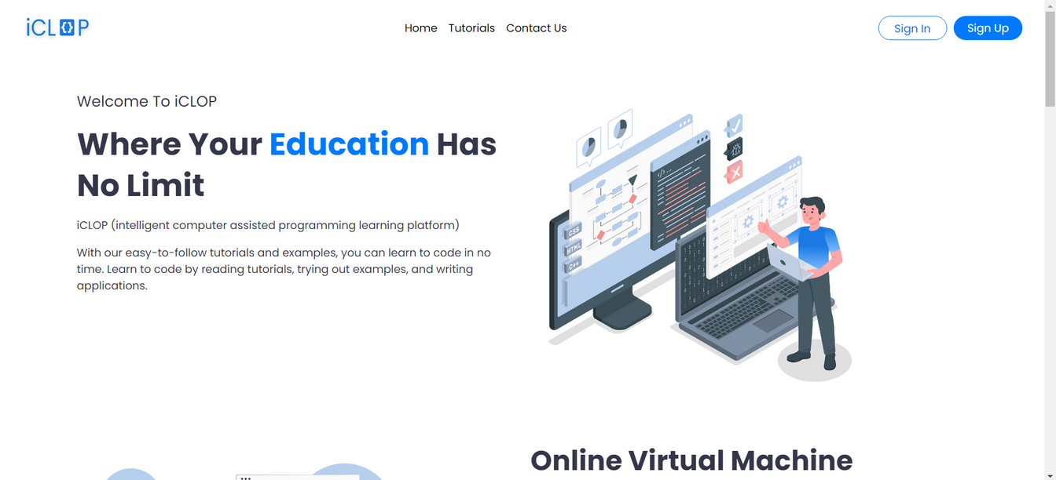
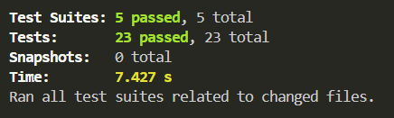
Politeknik Negeri Malang
Sistem informasi
DEMO

Slide 11

Politeknik Negeri Malang
Sistem informasi
HASIL DAN PEMBAHASAN
Dalam pembahasan ini terdapat 4:
  Feedback dari mahasiswa
  Efektifitas modul
  Keberhasilan automated testing secara lokal
  Mengambil data dari mahasiswa melalui website iCLOP
75%

Slide 12
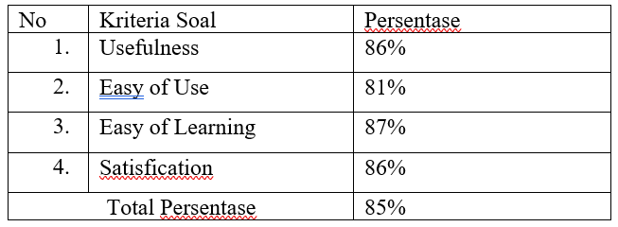
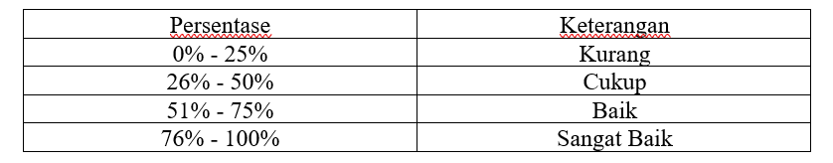
Politeknik Negeri Malang
Sistem informasi
HASIL PENELITIAN
Hasil dari responden terhada user mendapatkan feedback cukup baik dari segi modul maupun pengerjaan praktikum dan testcase. Feedback positif tersebut membuktikan bahwa pengujian otomatis menggunakan Jest pada React.js memberikan nilai tambah yang signifikan bagi pengguna akhir.

Slide 13
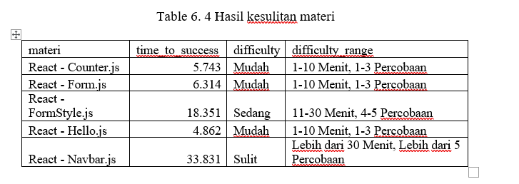
Politeknik Negeri Malang
Sistem informasi
HASIL ANALISIS BERDASARKAN WAKTU

Slide 14
Politeknik Negeri Malang
Sistem informasi
KESIMPULAN DAN SARAN
  Penelitian ini bertujuan untuk mengembangkan dan mengotomatisasikan yang berfokus pada pembelajaran front-end web dengan menggunakan React.js, terutama dalam topik User Interface Interactive.
  Dengan rekomendasi untuk pengembangan lebih lanjut, diharapkan aplikasi ini dapat terus berkembang dan memberikan manfaat lebih besar bagi pengguna di masa yang akan datang.
  Saran untuk sealnjutnya adalah terus mengembangkan dan memperbarui modul pembelajaran
  Membuat mahasiswa bisa mengkoding langsung di website iCLOP
  Mengintegrasikan testcode dengan website iCLOP

Slide 15
Politeknik Negeri Malang
Sistem informasi
TERIMA KASIH

